Slide 1

Дельфин
Поэтапное рисование

Slide 2
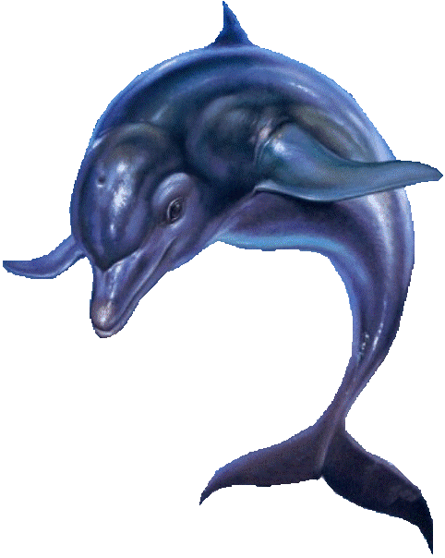
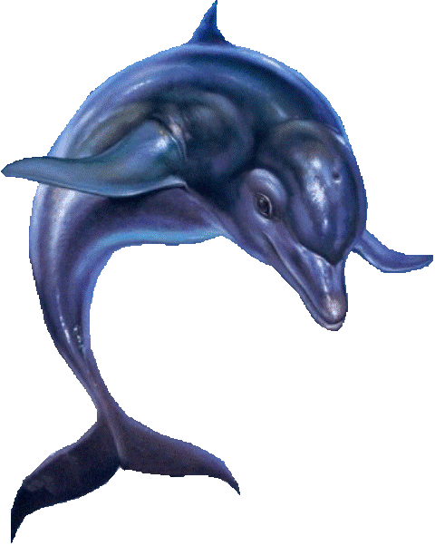
Безобидны, словно дети.
Мы за них, друзья, в ответе.
Вглубь ныряют, вверх взлетают...
Добрым нравом обладают.
Тело гладкое имеют,
Щёлкать и свистеть умеют.
Их язык понять стремимся.
Дружбой с ними мы гордимся.
Подставляют в море спины
Людям тонущим …

Slide 3

Вы не знаете, как нарисовать дельфина? Не отчаивайтесь! Возьмите в руки карандаш. Помните, рисовать нужно плавно, легкими штрихами, едва касаясь бумаги, так как часть линий у нас будет вспомогательными, и в конце работы нам придется их стереть. Итак, приступим к обучению поэтапного рисования.

Slide 4

Этап 1: Рисуем туловище и мордочку.

Slide 5
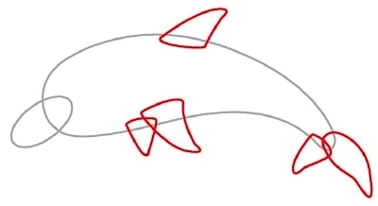
Этап 2: Рисуем плавники и хвост.

Slide 6
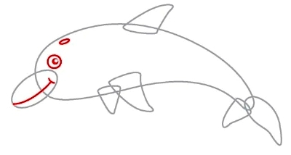
Этап 3: Тонкой плавной линей пририсовываем рот, намечаем глаз.

Slide 7

Этап 4 – один из наиболее важных. Стираем все вспомогательные и уже не нужные нам линии. Теперь можно обвести дельфина поярче и даже красиво разукрасить.

Slide 8
Наш дельфин готов!

Slide 9
Используемые источники:
http://www.davona.cz/userdata/shopimg/davona/image/gener/big/delfin.jpg дельфин
http://xp2003.free.fr/pspgifs/tubes_dauphins/Dauphin3.gif дельфин 1
http://andrew-dev.ucoz.ru/_nw/0/70701232.jpg дельфин 2
http://andrew-dev.ucoz.ru/_nw/0/57546892.jpg этап 1
http://andrew-dev.ucoz.ru/_nw/0/51412692.jpg этап 2
http://andrew-dev.ucoz.ru/_nw/0/34458025.jpg этап 3
http://andrew-dev.ucoz.ru/_nw/0/40677086.jpg этап 4

